Slide 1

Множење матрица – Oптички компјутер
Електротехнички факултет, Универзитет у Београду
1/19

Slide 2
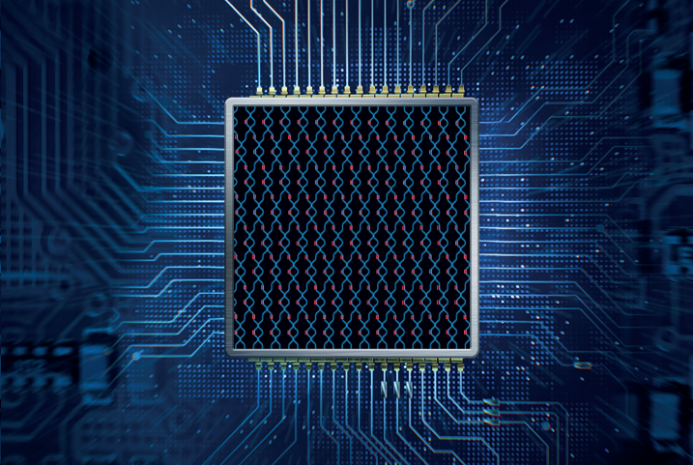
1/19
1/19

Slide 3
Зашто је оптика погодна?
Светлост природно подржава
Суперпозицију, интерференцију, пропагацију кроз линеарне системе
Множење матрица своди се на:
Пондерисање, сабирање доприноса улазних канала
Зато су векторске операције природан кандидат за фотонско убрзање
3/19

Slide 4
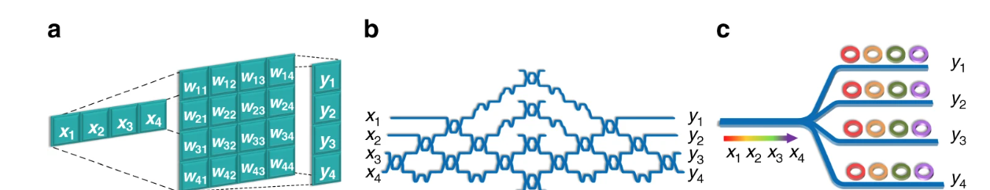
Основна идеја рачунања
Улазни вектор х:
Кодује се у амплитуде и фазе оптичких сигнала
Програмабилна оптичка мрежа реализује матрицу тежина W:
Излаз приближно одговара y = Wx
Фотодетектори претварају оптички сигнал у електични сигнал за даљу обраду
4/19

Slide 5
Кодовање матрице у оптички сигнал
Колоне се додељују засебном просторном каналу, таласоводу
Таласовод = жица за светлост
Врсте се пресликавају на засебну таласну дужину ʎ (боја)
Елементи се кодују амлитудном модулацијом у временском кораку
Електрични сигнал управља TFLN модулатором
Мења пропусност таласовода
Позитивне и негативне вредности:
дуални порт модулатора
диференцијална детекција
4/19

Slide 6
Кодовање матрице у оптички сигнал
WDM – Wavelength Division Multiplexing
Један ласер емитује више различитих ʎ одједном кроз исти таласовод
Свака боја носи информацију о другом реду матрице
TFLN модулатор
Прима електрични напон и на основу тога мења колико светлости пропушта
Висок напон → мало светлости → мала вредност елемента матрице
Низак напон → пуно светлости → велика вредност елемента матрице
Зашто дуални порт + диференцијална детекција?
Светлост не може бити негативна, док елементи матрице могу
Позитивне → Port A, негативне → Port B, на крају одузимамо
5/19

Slide 7
MZI мрежа
TFLN модулатор је MZI направљен од литијум ниобата
Mach-Zehnder интерферометар:
Дели сигнал на две гране
Уводи контролисане фазне помераје
Рекомбинује их
Већи број MZI елемената у мрежи:
Омогућава прoграмабилну реализацију сложених линеарних трансформација
Главни изазови:
Калибрација, фазне грешке, ограничена прецизност
7/19

Slide 8
Free-space приступ
Светлост пролази кроз више дифрактивних слојева
Дифрактивни слојеви обликују таласни фронт
Обрада се ради над целим оптичким пољем одједном
Просторни паралелизам веома велик
Мање флексибилан од интегрисане фотонике
8/19

Slide 9
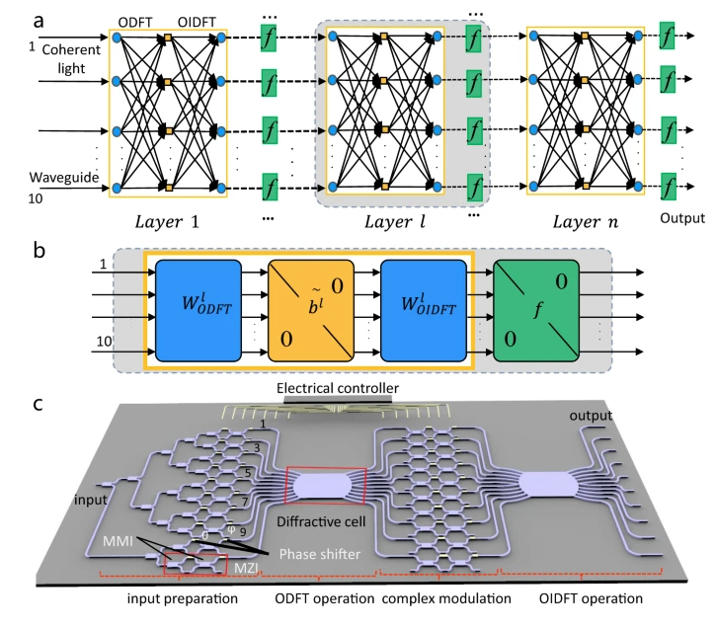
Оптички интегрисана неурална мрежа
8/19

Slide 10
Реализација + операције
Два дигнала, носиоца вредности а и б, воде у 2х2 MMI спојник
2 (улаза) х 2 (излаза) MMI – multimode iterference coupler
Спојник физички спаја талсоводе → конструктивна интерференција
Спојник физички одузима талсоводе → деструктивна интерференција
Укупна енергија очувана – распоређена на два излаза
Интегрисана фотоника – MZI мрежа N сабирања паралелно
Free-space принципијелно аналогна – beam-splitter огледало
8/19

Slide 11
Реализација * операције
Ако приликом дељења светлости са MZI постоји фазни померај Ɵ
Интерференција није потпуна
На излазу се добије само фракција T = cos^2 (Ɵ/2)
Подешавањем напона на једном фазном померачу бира се тежина
Проблем:
Тежина у опсегу [0, 1]
Не постоје негативне вредности
Решење:
W = U(поново ротира)Σ(скалира сваку осу независно)V^T(ротира вектор)
10/19

Slide 12
Реализација * операције
NxN матрица ротира у N-димензионалном простору
Број парова оса је N(N – 1)/2
Сваки пар → једна ротација → један MZI
11/19

Slide 13
Убрзање интегрисане оптике
Lightelligence фотонски чип:
Множење матрице 64х64 у <10 тактова (~5ns)
GPU треба стотине таксова за исту величину
Убзање >800x у односу на графичку картицу
Латенција у оптичком домену
Ограничена временом лета светлости кроз чип – реда < 10ps
Електроници потребно неколико наносекунди
Кључна предност
О(1) временска сложеност за MVM операцију без обзира на N
12/19

Slide 14
Операције реализоване оптиком
Операција | Оптичка реализација
Вектор * матрица | MZI мрежа
2D Дискретна Фуријеова трансформација | Дифрактивна мрежа
Сабирање | Суперпозиција
Конволуција | Пропагација кроз линеарни систем
Корелација | Интерференција снопова
<number>/19

Slide 15
Шта недостаје оптичком чипу?
Ограничења оптички интегрисаног чипа:
Меморија – нема RAM, тежине физички урезане у MZI
Гранање и control flow
Нелинеарне операције (ReLU)
Прецизност – аналогна природа ограничава на 4-6 бита ефективне прецизности
Рекалибрација – температура мења фазне карактеристике
Скалирање – велико N → више MZI елемената → брз раст сложености чипа
Последица
У пракси се увек користи хибридни опто-електронски систем
<number>/19

Slide 16
Предности и ограничења
Предности:
Висока пропусност
Велики паралелизам
Ефикасна реализација линеарне алгебре
Ограничења:
Шум, потреба за калибрацијом, аналогна природа рачунања
Меморија, гранање и нелинеарности углавном остају ван оптичког језгра
У пракси се често користи хибридни опто-електронски систем
<number>/19

Slide 17
Закључак
На оптичком рачунару множење матрица се:
Не извршава секвенцом инструкција
Већ дизајном физичког система који реализује линеарну транформацију
Матрица се пресликава у фотонску структуру:
Улаз се кодује светлошћу
Резултат се добија детекцијом излаза
Примена:
Убрзање линеарних операција у АИ
Обради сигнала, специјализовани акцелератори
<number>/19

Slide 18
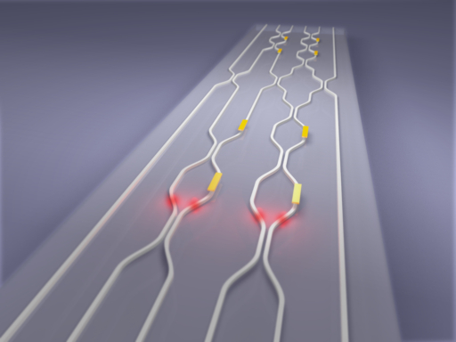
„Највећа идеја оптичког рачунања није да светлост замени електронику;
већ да физика сама постане алгоритам.“
<number>/19

Slide 19
Хвала на пажњи!
Припремили:
Павле Шаренац 2025/3068
sp253068m@student.etf.bg.ac.rs
Никола Николић 2025/3109
nn253109m@student.etf.bg.ac.rs
<number>/19

